Slide 2
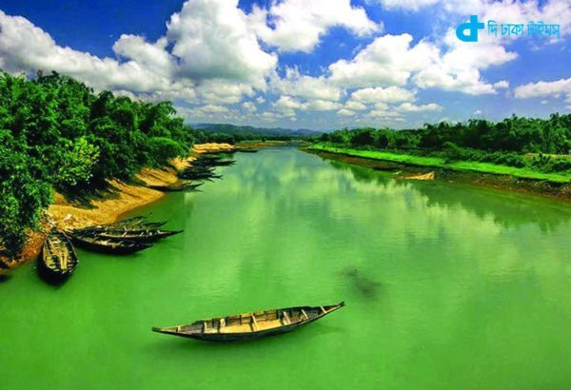
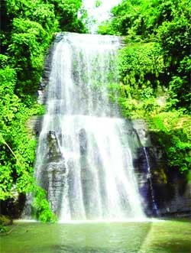
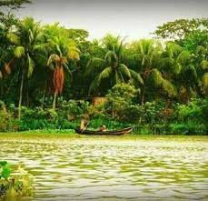
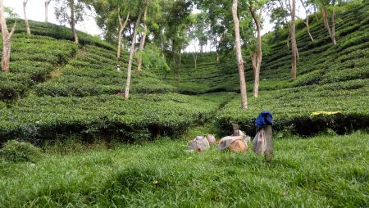
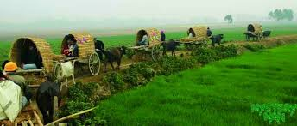
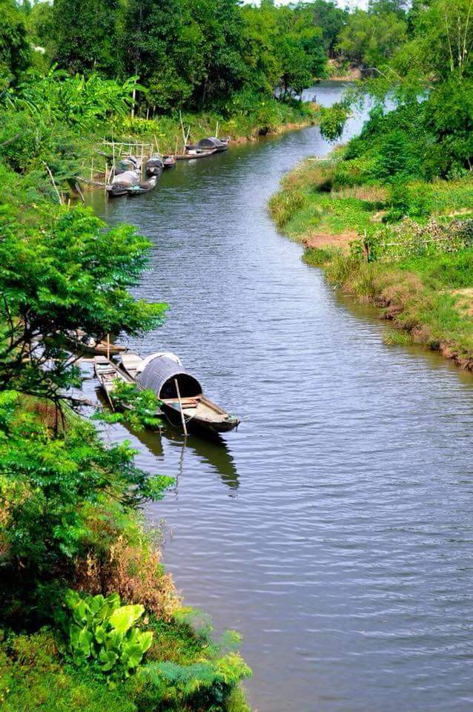
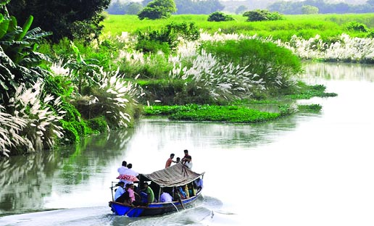
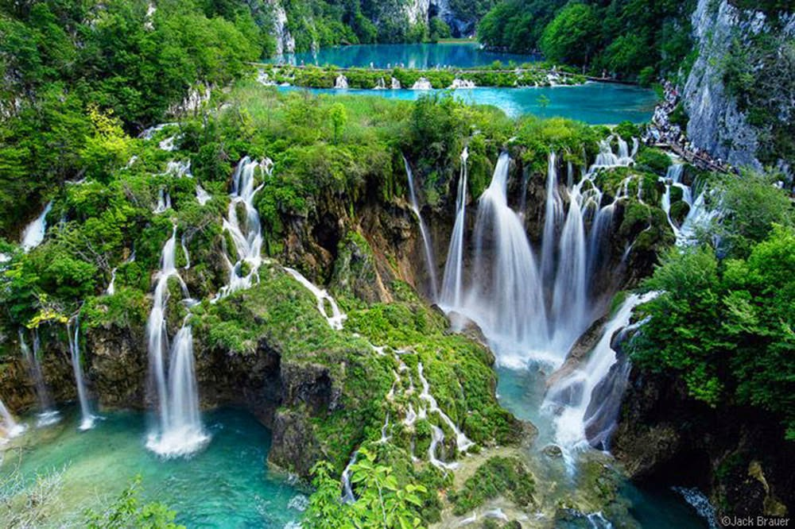
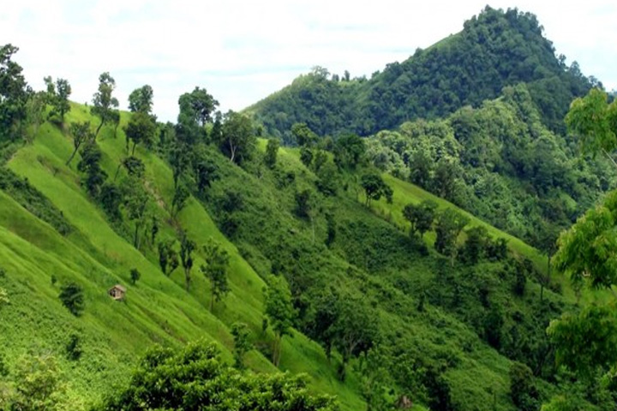
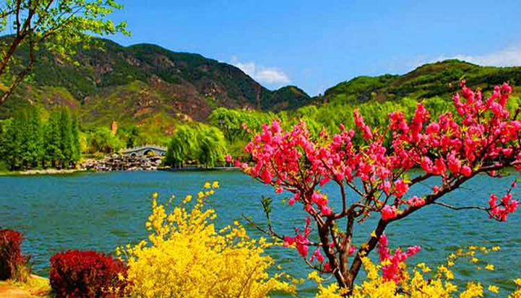
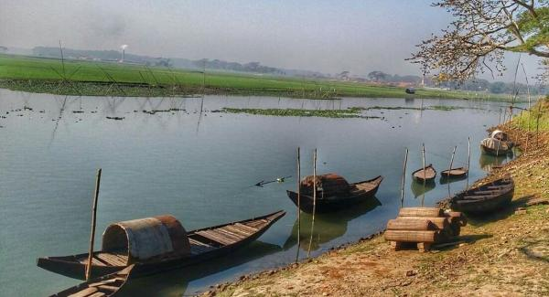
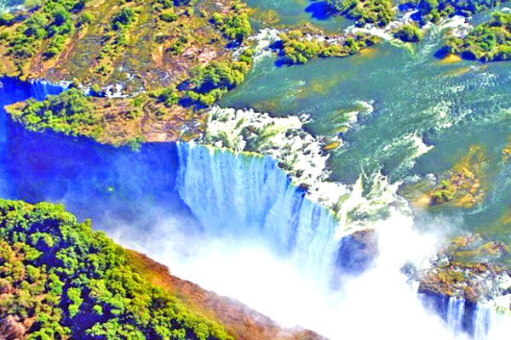
শুভেচ্ছা

Slide 3
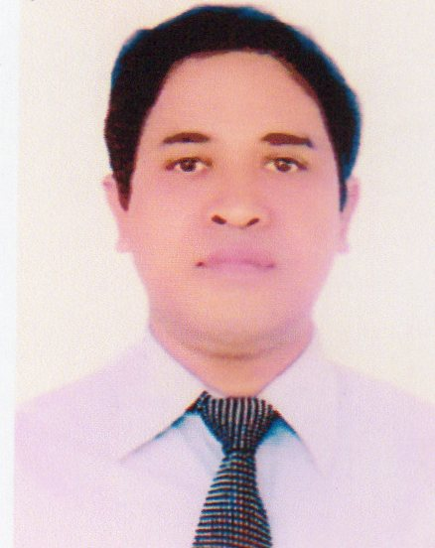
মিহির রঞ্জন বড়ুয়া
বি.এ(অনার্স),এম.এ,এম.এড
সহকারী শিক্ষক (বাংলা)
বান্দরবান সরকারি বালিকা উচ্চ বিদ্যালয়
ই-মেইলঃmrbarua80@gmail.com
মোবাইল নম্বরঃ ০১৮-৭৫১১৯৭৬৫

Slide 4
শ্রেণিঃ নবম-দশম
বিষয়ঃ বাংলা সাহিত্য
অধ্যায়ঃ গদ্য
সময়ঃ ৫০ মিনিট
তারিখঃ ০৪/০১/২০২০

Slide 5
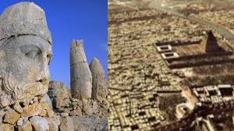
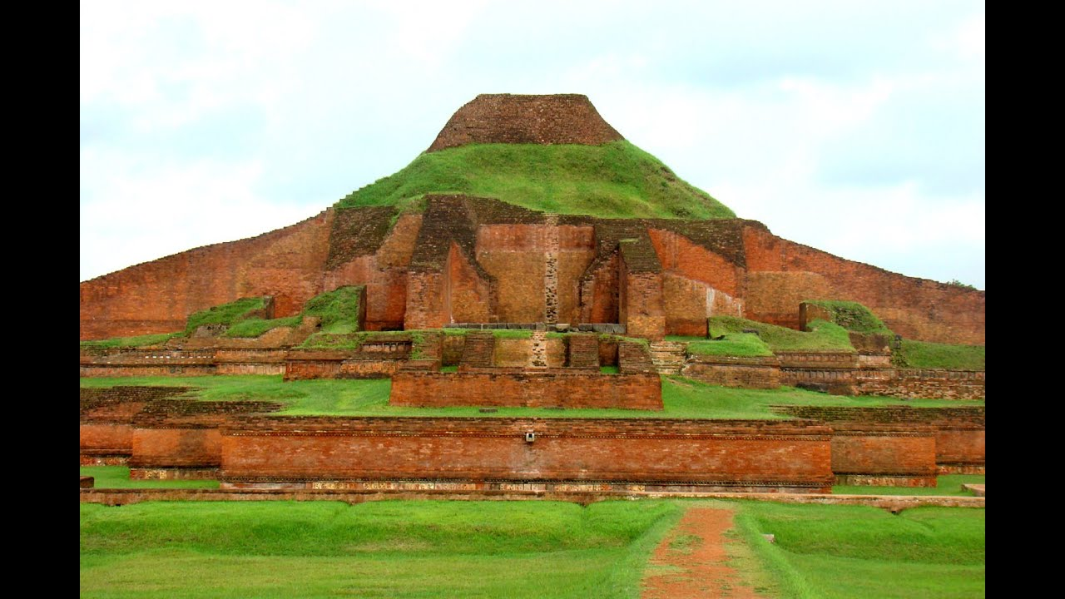
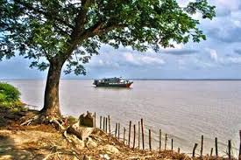
ছবি-১ এ পৃথিবীর কোন রূপটি দেখছি ?
ক্ষয়িষ্ণু রূপ/ধ্বংস/মৃত্যু রূপ
ছবি-২ এ পৃথিবীর কোন রূপটি দেখছি?
চিরন্তন রূপ/সৌন্দর্য

Slide 6
সেইদিন এই মাঠ
জীবনানন্দ দাশ

Slide 7
শিখনফল
এই পাঠ শেষে শিক্ষার্থীরা –
১. কবিতাটি আবৃত্তি করতে পারবে।
২. কবিতার মর্মকথা বর্ণনা করতে পারবে।
৩. কবিতার বিভিন্ন উপাদান শনাক্ত করতে পারবে।

Slide 8
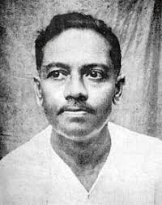
কবি পরিচিতি
জীবনানন্দ দাশ
জন্মঃ১৮৯৯,বরিশাল
পিতাঃসত্যানন্দ দাশ
মাতাঃকুসুমকুমারী দাশ
শিক্ষাঃবরিশাল ব্রজমোহন স্কুল ও ব্রজমোহন কলেজ, কলকাতা প্রেসিডেন্সি কলেজ ,কলকাতা বিশ্ববিদ্যালয়(এম.এ ১৯২১)
বিশেষত্বঃআধুনিক জীবন চেতনার কবি। প্রকৃতি ও রূপসী বাংলার কবি।
গ্রন্থঃঝরা পালক,ধূসর পাণ্ডলিপি,বনলতা সেন,মহাপৃথিবী,সাতটি তারার তিমির,কবিতার কথা,রূপসী বাংলা,বেলা অবেলা কালবেলা,মাল্যবান,সুতীর্থ

Slide 9
শিখনফল-১
‘সেইদিন এই মাঠ’ কবিতার আবৃত্তি শুনি-

Slide 10
শিখনফল-১
কাজ-১(একক কাজ)
‘সেইদিন এই মাঠ’ কবিতা আবৃত্তি কর।
(৩জন শিক্ষার্থী আবৃত্তি করবে)

Slide 11
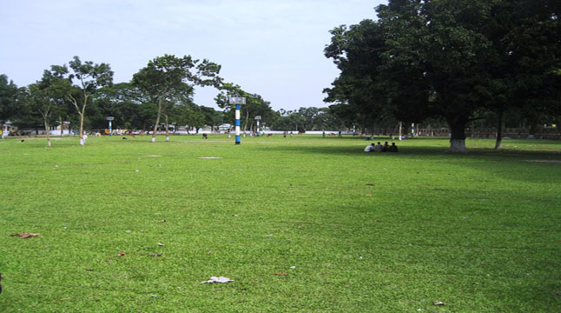
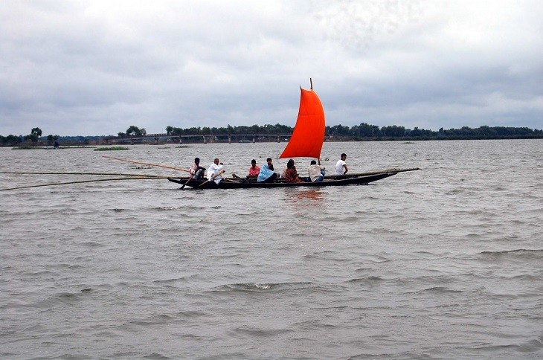
শিখনফল-২
সেই দিন এই মাঠ স্তব্ধ হবে নাকো জানি-
এই নদী নক্ষত্রের তলে
সেদিনো দেখিবে স্বপ্ন -
সোনার স্বপ্নের সাধ পৃথিবীতে কবে আর ঝরে!

Slide 12
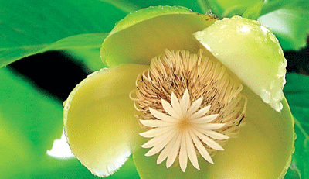
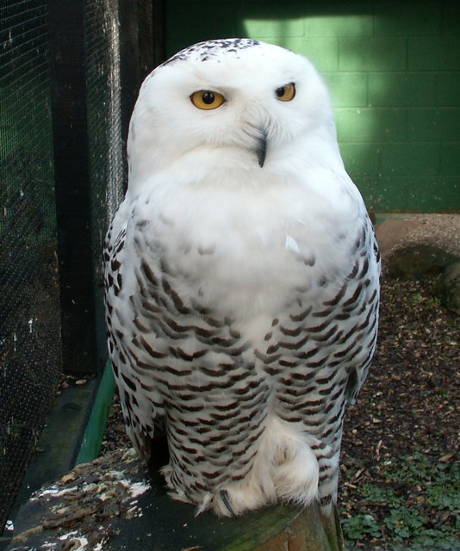
শিখনফল-২
আমি চলে যাব বলে
চালতাফুল কি আর ভিজিবে না শিশিরের জলে
নরম গন্ধের ঢেউয়ে?
লক্ষীপেঁচা গান গাবে নাকি তার লক্ষীটির তরে?
সোনার স্বপ্নের সাধ পৃথিবীতে কবে আর ঝরে!

Slide 13
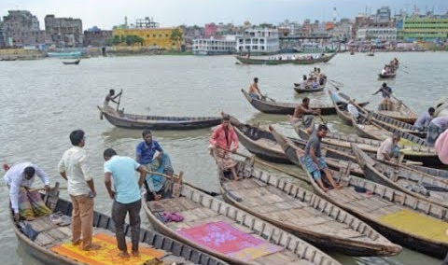
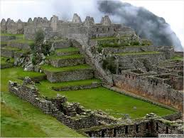
শিখনফল-২
চারিদিকে শান্ত বাতি – ভিজে গন্ধ – মৃদু কলরব;
খেয়ানৌকোগুলো এসে লেগেছে চরের খুব কাছে;
পৃথিবীর এইসব গল্প বেঁচে র’বে চিরকাল;-
এশিরিয়া ধুলো আজ - বেবিলন ছাই হয়ে আছে।
এশিরিয়া
বেবিলন

Slide 14
শিখনফল-২
কাজ-২(জোড়ায় কাজ)
কবিতার মর্মকথা বুলেট পয়েন্টে লেখ।

Slide 15
শিখনফল-৩
কাজ-৩(দলগত কাজ)
‘সেইদিন এই মাঠ’ কবিতায় উল্লেখিত পৃথিবীর ক্ষয়িষ্ণু এবং চিরন্তন রূপের তালিকা তৈরি কর।

Slide 16
শব্দার্থ ও টীকা
সেইদিন এই মাঠ… কবে আর ঝরে-
জীবনানন্দ প্রকৃতির কবি। প্রকৃতির রহস্যময় সৌন্দর্য তাঁর কবিতার মৌলিক প্রেরণা। বিবর্তনের মধ্যেও প্রকৃতি রূপ-রস-গন্ধ হারিয়ে ফেলবে না। কবির মৃত্যুর পরও প্রকৃতি মানুষকে তৃপ্তি দেবে।
আমি চলে যাব বলে… লক্ষ্মীটির তরে-
পৃথিবীতে কেউই চিরস্থায়ী নয়। শিশিরের জল ও চালতা ফুলের সৌন্দর্যের শেষ নেই। এই সৌন্দর্যের সাথে যুক্ত হয়েছে লক্ষ্মীপেঁচার অসাধারণ অনুভাবনা।
এশিরিয়া ধুলো আজ –
মানুষের গড়া পৃথিবীর অনেক সভ্যতা বিলীন হয়ে গেছে। এশিরীয় ও ব্যাবিলনীয় সভ্যতা এখন ধ্বংসস্তূপ ছাড়া কিছু নয়। কিন্তু প্রকৃতি চিরকাল প্রাণময় থাকে। এর অফুরন্ত সৌন্দর্য কখনও শেষ হয় না।

Slide 17
মূল্যায়ন
১.জীবনান্দ দাশ কত সালে জন্মগ্রহণ করেন?
২.তাঁর জন্ম কোথায় ?
৩.তাঁর পিতার নাম কী ?
৪. তাঁর মাতার নাম কী ?
৫.তিনি কত তারিখে ট্রাম দুর্ঘটনায় আহত হন ?
৬.তিনি কত তারিখে মারা যান ?
৭. ‘সেইদিন এই মাঠ’ কবিতায় কোন ফুলের উল্লেখ রয়েছে?
৮. ‘সেইদিন এই মাঠ’ কবিতায় কোন সভ্যতার উল্লেখ রয়েছে?
৯. ‘সেইদিন এই মাঠ’ কবিতায় কোন পাখির উল্লেখ রয়েছে?
১০. কবির মতে পৃথিবীতে কিসের মৃত্যু নেই ?
উত্তরঃ ১. ১৮৯৯ ২. বরিশাল ৩. সত্যানন্দ দাশ ৪. কুসুম কুমারী দাশ ৫. ১৪ অক্টোবর ১৯৫৪ ৬. ২২ অক্টোবর ৭. চালতা
৮. এশিরিয়া ৯. লক্ষ্মীপেঁচা ১০. স্বপ্নের

Slide 18
বাড়ির কাজ
তোমার এলাকার ‘সুন্দর’ ও ‘বিলুপ্ত’ উপাদানের তালিকা তৈরি কর।

Slide 19
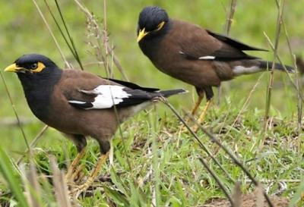
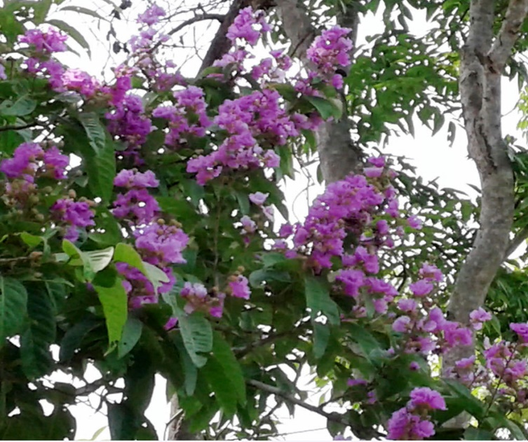
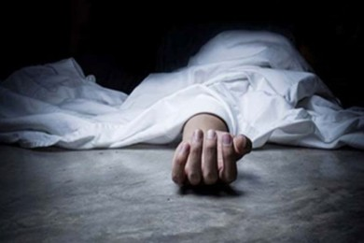
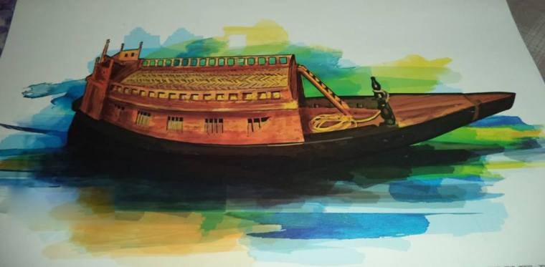
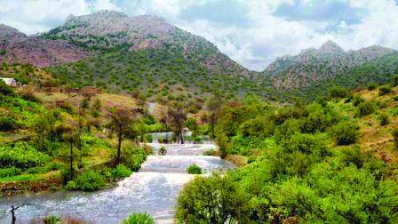
ধন্যবাদ

